Slide 1
SÜRDÜRÜLEBİLİRLİK RAPORU
01.01.2024- 31.12.2024

Slide 2
SÜRDÜRÜLEBİLİRLİK RAPORU KAIPO Alaçatı olarak yayınladığımız sürdürülebilirlik raporunda çevresel ve sosyal alanda yaptığımız çalışmaları ve geleceğe yönelik hedeflerimizi paylaşmak istiyoruz. Sürdürülebilir Turizm odaklı gelişme ve büyüme hedeflerine gönülden bağlıyız. Yasal uyumun bir adım önüne geçerek yaptığımız işlerde kalite,çevre,gıda güvenliği,enerji,iş ve işçi sağlığı güvenliği konularında uluslararası standartlara erişmek için gayret içerisindeyiz. Tüm paydaşlarımızla kalıcı ve samimi lişkiler kurmaya özen göstererek toplumsal duyarlılığı göz önünde bulunduruyoruz. Sürdürülebilirlik risklerinin etkin biçimde yönetilmesi ve sürdürülebilir büyümenin uzun vadeli stratejilerle sağlanmasına odaklanıyoruz. Sürdürülebilirlik Raporumuz 2024 dönemi verilerini içermektedir.

Slide 3
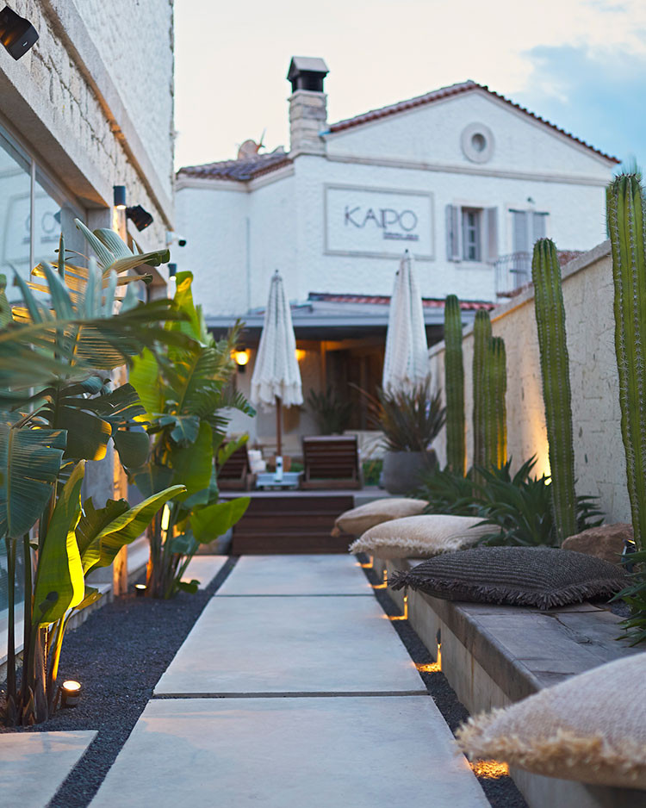
HAKKIMIZDA KAIPO , İzmir ili , Çeşme ilçesine bağlı bulunmakta olup Alaçatı mahallesinde 16 oda/ 32 yatak kapasitesiyle hizmet vermektedir. Doğayla konforun iç içe geçtiği mimarisiyle, kuşların, ağaçların, çiçeklerin, güneşin, toprağın kısaca dört elementin refakatinde açık ve kapalı alanlarıyla misafirlerine ev sahipliği yapmaktadır. Konaklama tesisi Alaçatı merkezde bulunmaktadır. Çeşme Müzesi 8 km. Yıldız Burnu Değirmeni 5.2 km, Alaçatı Otobüs Terminali 400 mt.ve Adnan Menderes Havalimanı 85 km.uzaklıktadır.

Slide 4
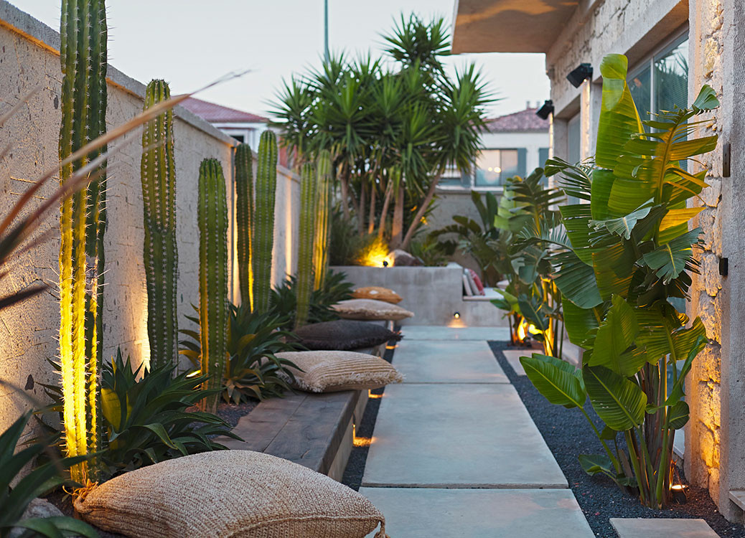
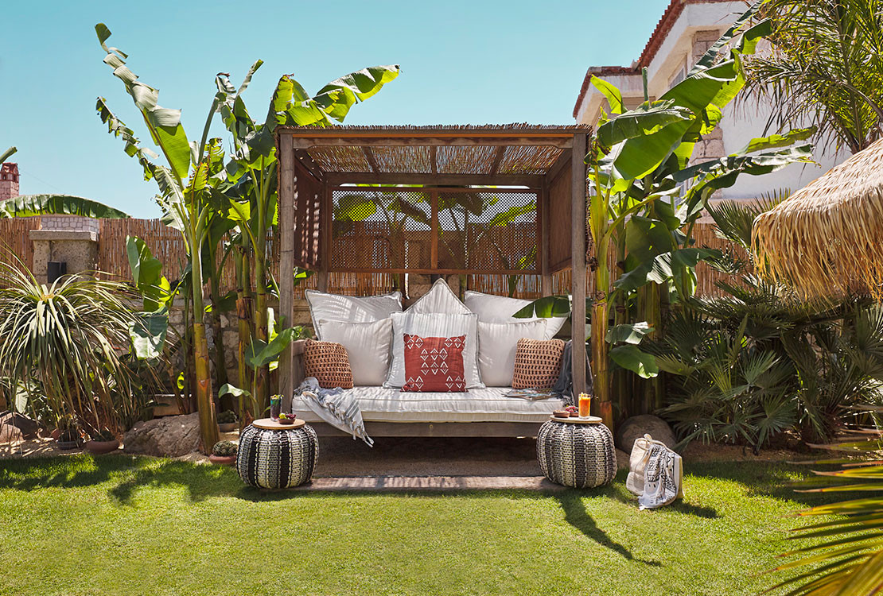
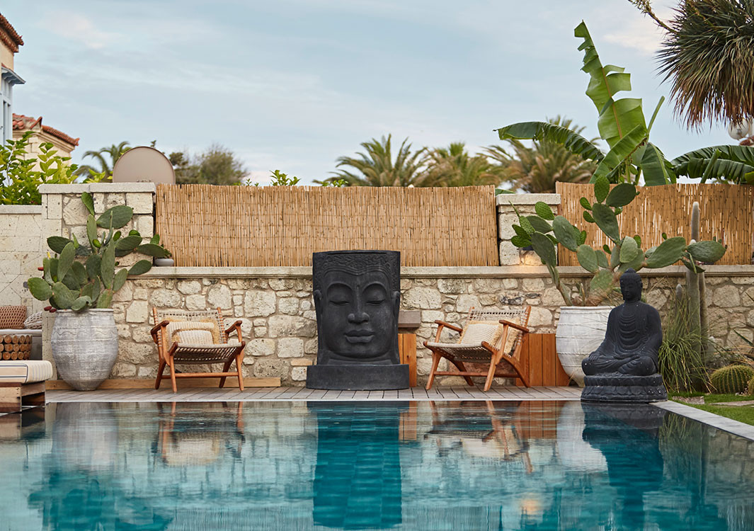
HİZMETLERİMİZ 7/24 Resepsiyon Concierge Emanet Dolabı Restaurant Cafe Oda Servisi Kahvaltı Etkinlik ve Organizasyon Havuz Transfer Çalışma Alanı Çamaşırhane Ütü Bahçe Kablosuz İnternet Bağlantısı

Slide 5
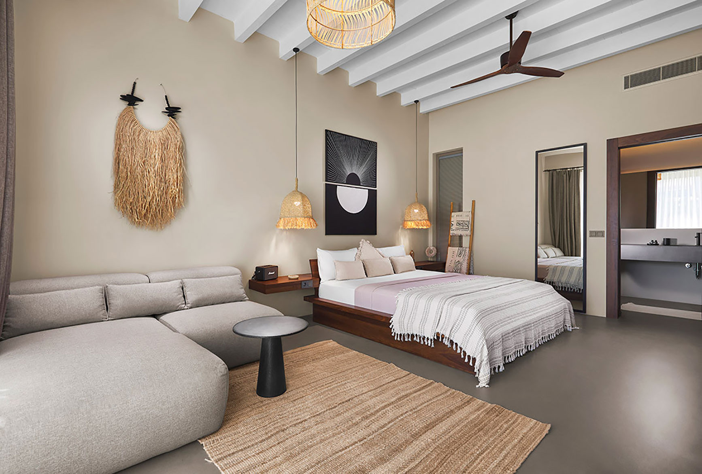
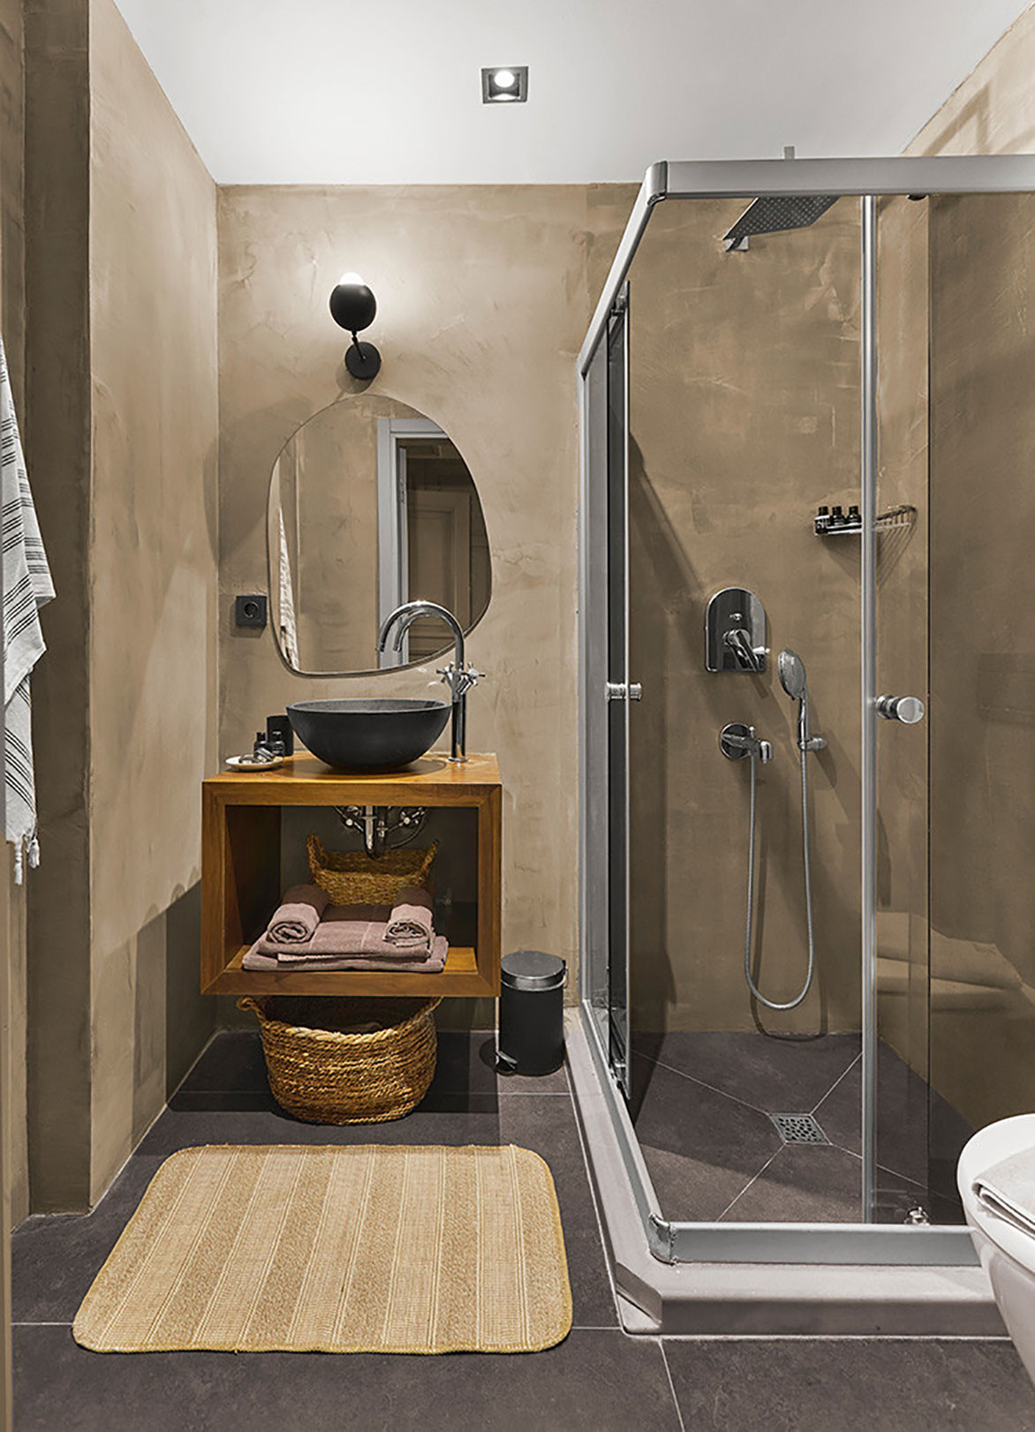
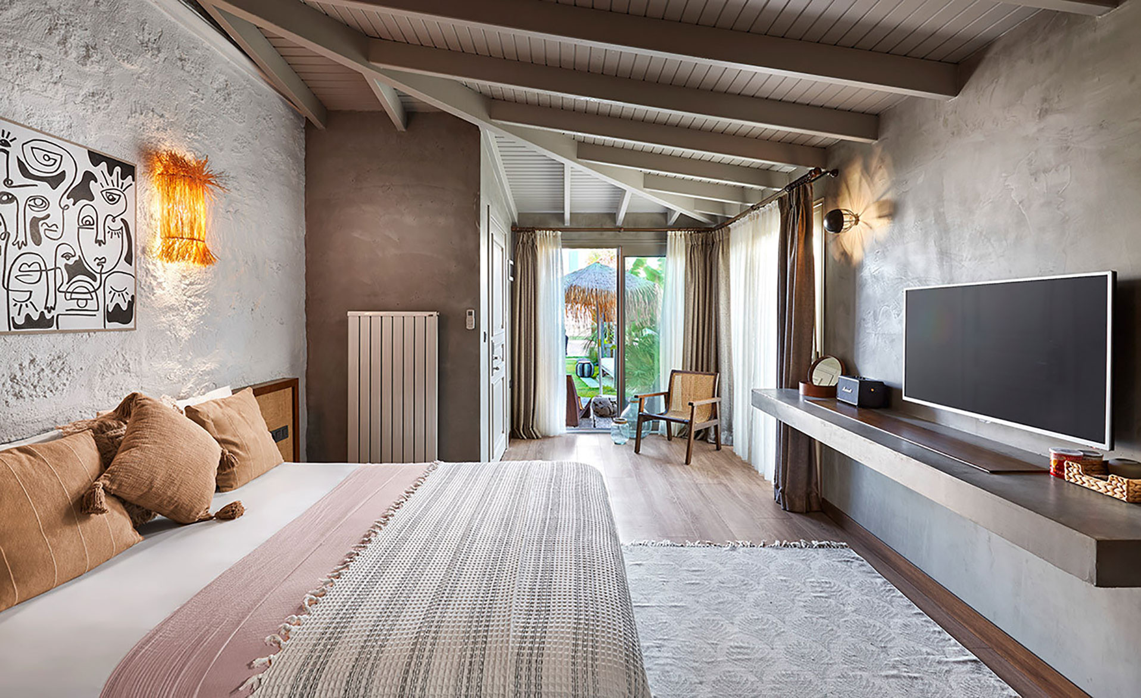
ODALARIMIZDA LCD Tv Klima Saç Kurutma Makinesi Mini Buzdolabı Kettle Kasa Oturma Grubu Havlu Terlik Şampuan Duş Jeli El Sabunu Sigara İçilmeyen Odalar Bahçe,Havuz Manzaralı

Slide 6
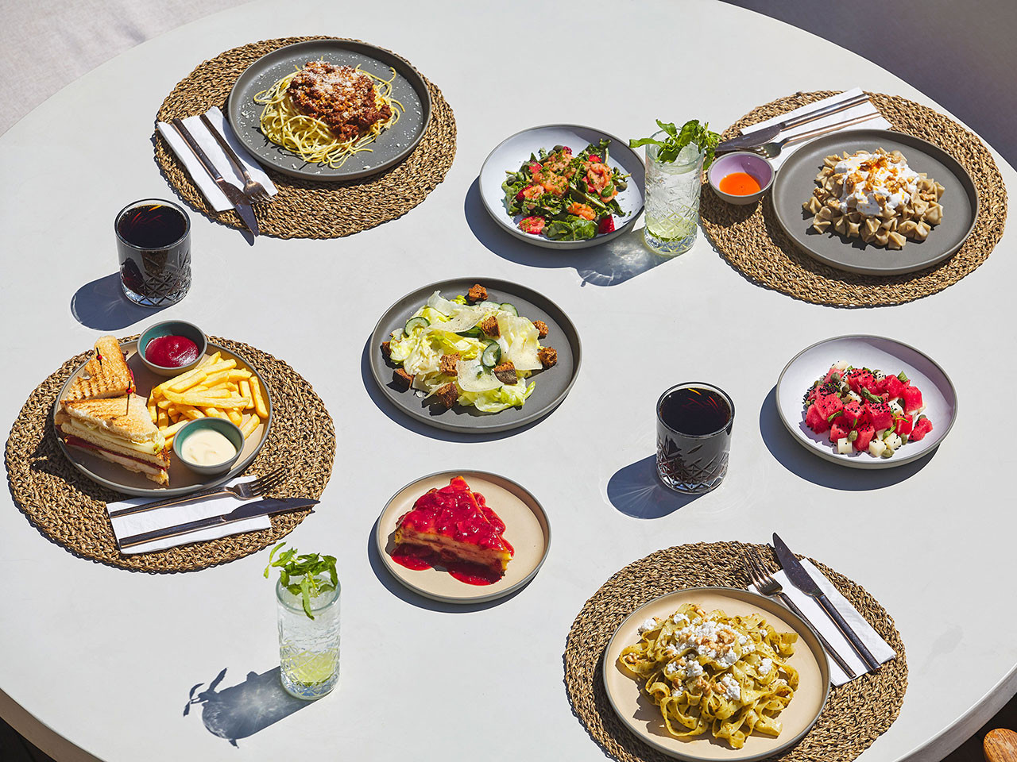
.
YİYECEK & İÇECEK Oda Kahvaltı konseptiyle hizmet veren KAIPO’nun bahçesinde bulunan bistro cafesinde gün boyu yiyecek içecek ihtiyaçlarınızı karşılayabilir veya yakın civarda faaliyet gösteren yerel restorantları ziyaret edebilirsiniz.

Slide 7
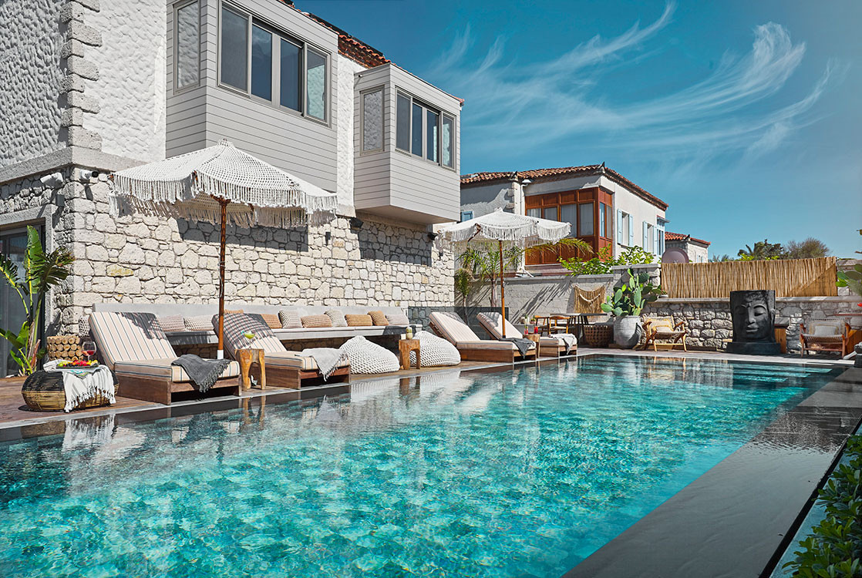
HAVUZ Doğal atmosferiyle dikkat çeken KAIPO’nun 1.48 m. derinliğinde ki havuzunda özel deniz suyu kullanılmakta olup misafirlerine saf ve lüks bir rahatlama hissi sunuyor.

Slide 8
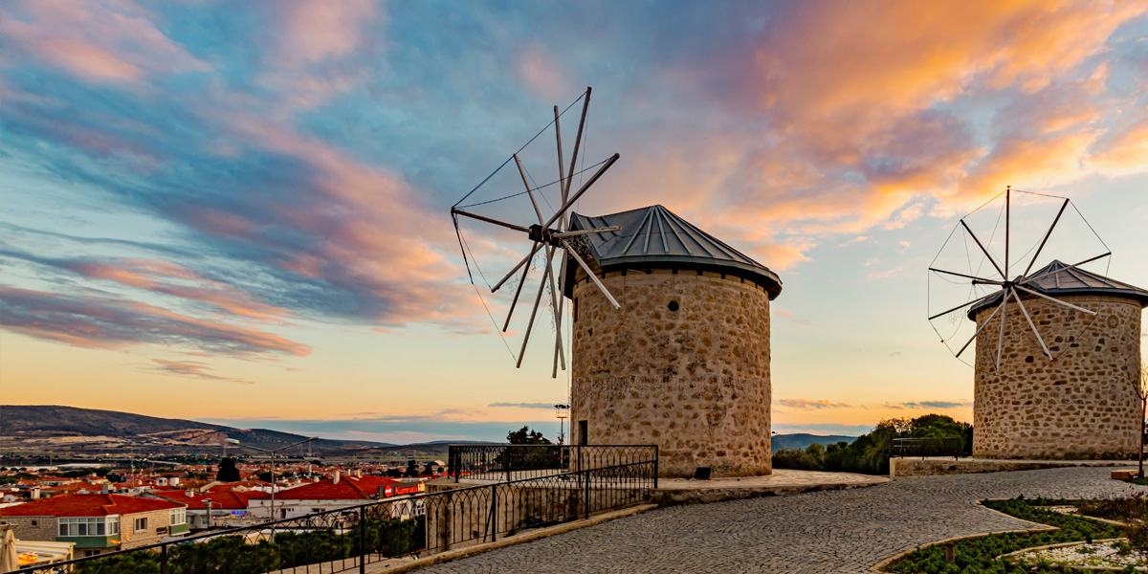
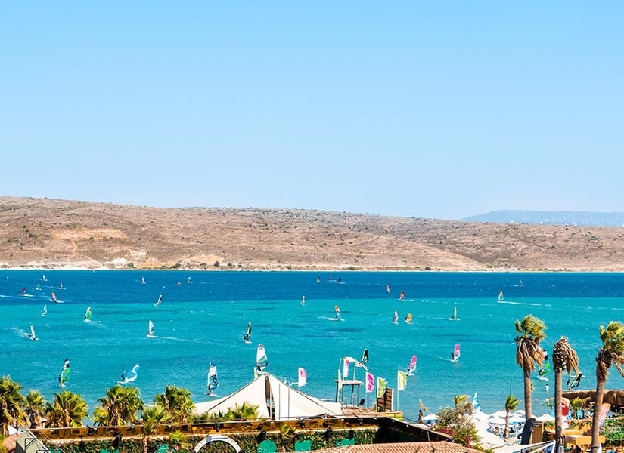
ALAÇATI HAKKINDA Alaçatı, İzmir ilinin Çeşme ilçesine bağlı bir mahalledir. Ege Denizi'ne kıyısı vardır. Tarihî taş evleri ve yılın 360 günü rüzgâr alması sebebiyle rüzgâr sörfüne elverişli plajları ile ünlüdür. Alaçatı'nın antik dönemdeki adı Agrillia'dır. Alaçatı ismini 'Alacaat' adı verilen bir Osmanlı aşiretinden alır. Osmanlı döneminde Alaçatı'da Rumlar ve Türkler yaşıyorlardı. Rumcada 'Alacaat' kelimesinin telaffuzu zor olduğu için 'Alacaat' zamanla değişir ve günümüzde kullanılan Alaçatı adını alır. 2010 yılından beri düzenlenmekte olan ot festivalinde bölgede yetişen otlardan yapılan yemeklerle ot çeşitlerinin tanıtılması hedeflenmektedir. Festival ilkbahar aylarında yapılmaktadır

Slide 9
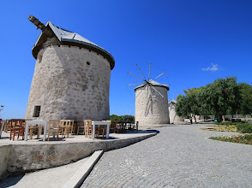
Uluslararası ölçekte, literatürel değeri olan ve ilçemizin Doğancılı Mahallesi sahilinde bulunan Boru Kayalar, 7000 ila 800.000 senede sahil kumulların oluşturduğu jeolojik bir mirasımız. Benzeri dünyada Çin ve Bahamalarda görülen Boru Kayalar doğa tutkunlarını bekliyor.
ALAÇATI GEZELİM GÖRELİM
YEL DEĞİRMENLERİ
Yüzlerce yıllık taş değirmenleri, Arnavut kaldırımlı sokakları ve kasaba manzarasıyla ünlü seyir noktası.
Otelinizden yürüyerek 30 dk. bisikletle 15 dk. veya özel aracınızla 5 dk. içerisinde ulaşabilirsiniz.
ILICALI HALK PLAJI
Geniş kıyı şeridi, çocuklara uygun sığ sular, restoranlar, şezlonglar ve şemsiyelerle kaplı ferah plaj.
Otelinizden yürüyerek 20 dk. bisikletle 10 dk. veya özel aracınızla 3 dk. içerisinde ulaşabilirsiniz.
Lütfen çevreyi kirletmeden ve doğal güzelliklere zarar vermeden hareket ediniz.

Slide 10
POLİTİKALARIMIZ
SÜRDÜRÜLEBİLİRLİK
Sürdürülebilir kalkınma için başarılı bir işletmenin ve kurumsal sorumluluğun yakından ilişkili olduğuna kesinlikle inanmaktayız. Müşterilerin, ekip üyelerinin, çevrenin, yerel toplulukların ve tüm paydaşlarımızın faaliyetlerimizi anlamasını ve bundan faydalanmasını sağlamak için işletmemizin her unsurunda kurumsal sürdürülebilirlik sağlamayı amaçlıyoruz.
• Enerji ve doğal kaynak kullanımını etkin yönetmek,
• Kullandığımız malzeme ve ürünlerin çevresel etkilerini en aza indirmek,
• Doğal ve kültürel mirası korumak,
• Din, mezhep, dil, ırk, renk, cinsiyet, medeni hal, siyasi düşünce, yaş, fiziksel engel ve benzeri nedenlerle ayrım gözetmeksizin eşitlik sağlamak,
• Bölgemizin kalkınması ve toplumun refah seviyesinin artması için projelere destek vermek,
• Sürdürülebilir kalkınma ile uyumlu şirketlerden satın alma gerçekleştirmek,
• Yerel halkın istihdamını artırmak,
• Faaliyetlerimizle ilgili yasal sorumluluklara uymak,

Slide 11
POLİTİKALARIMIZ
SATIN ALMA
• Yürürlükteki yasa ve yönetmeliklerine uyan hammadde tedarikçilerinin seçilmesi,
• Tedarikçilerden çevreyi gözetmelerinin, çevresel ayak izlerini en aza indirmek ve atıklarını düzgün bir şekilde yönetmek için önlem almalarının, atık gömmekten mümkün olduğunca kaçınıp toprağı, havayı veya suyu isteyerek kirletmemelerinin talep edilmesi,
• Çalışanlarına güvenli bir çalışma ortamı sağlayan tedarikçilerin seçilerek tüm yönetmeliklere uymak zorunda olan fason imalatçılara ve yerinde hizmet sağlayıcılarına odaklanılması,
• İş ahlakı yüksek, her türlü yolsuzluğu önleyen, adil rekabet eden ve başkalarının fikri mülkiyet haklarına saygı gösteren tedarikçilerin seçilmesi,
• ISO 9001, ISO 14001 gibi ISO Standartlarına, Birleşmiş Milletler Küresel İlkeler Sözleşmesi’nin 10 İlkesine uyan tedarikçilerin tercih edilmesi.

Slide 12
POLİTİKALARIMIZ
ÇEVRE KORUMA VE ATIK YÖNETİMİ
Çevre ve atık yönetimi konusunda gerekli olan prosedürleri uygulamayı, koşulların sağlanmasını ve gerekli kaynakların temin edilmesini hedef ve ilke olarak benimsemekteyiz. Kurumumuz yerine getirdiği tüm faaliyetlerin çevrenin korunması açısından riskleri göz önünde bulundurarak kabul edilebilir seviyeye indirmeye gayret gösterir. Sürdürülebilir kaynak kullanımı, geri dönüşüme, su ve hava kalitesine önem verilmesi, iklim değişikliğinin azaltılması ve uyumu ile ekosistemlerin korunmasını içermektedir.
• Yatırım kararları alınırken çevresel kıstaslar dikkate alınır,
• Tüm faaliyetlerde çevreye olabilecek etkiler dikkate alınır,
• Çevreyi tehdit eden unsurlar belirlenir,
• Malzeme ve ekipman seçilirken çevreye olumsuz etkisi en az olacaklar tercih edilir,
• Çevre bilincini organizasyon kültürünün bir parçası olarak kabul eder,

Slide 13
POLİTİKALARIMIZ
ENERJİ VERİMLİLİĞİ
Faaliyetlerimizin ana eksenine oturttuğumuz sürdürülebilir büyümenin, sürdürülebilir çevre ve enerji ilkelerini yaşattığımız sürece mümkün olduğunun bilincinde olan bir kurum olarak,
• Doğal kaynakları verimli kullanmak,
• Geri dönüşüm ve kazanımı arttırmak,
• Enerji verimliliği olan teknolojileri kullanmak,
• Enerji verimliliği sağlayan ürünleri kullanmak,
• Performansı yüksek tasarımları desteklemek,
• Çevre ve enerjiyle ilgili yasal ve diğer şartlara uymak,
• Çevre ve enerji performansımızı geliştirmek,
• Faaliyetlerimizin olumsuz çevre etkilerini azaltmak için gerekli tedbirleri almak,
• Belirlenen amaç ve hedeflerimizi periyodik olarak gözden geçirmek,

Slide 14
POLİTİKALARIMIZ
KADIN HAKLARI VE CİNSİYET EŞİTLİĞİ
• Kurumumuz işleyişi toplumsal cinsiyet eşitliği bakış açısına göre düzenler.
• Kadınları tek bir kategori olarak algılamaz; çeşitliliği ve farklılıkları hesaba katar.
• Yaş, etnik köken, medeni hal, inanç, mezhep, bedensel yetenek ve cinsiyet kimliğine dayalı ayrımcılıkların karşısındadır.
• Tüm çalışmalarının engelliler dahil tüm kadınlar için erişilebilir olmasına dikkat eder.
• Yayınlarında ve dijital ortamdakiler dahil ürettiği tüm yazılı-sözlü-görüntülü içerikler toplumsal cinsiyete dayalı ayrımcılık, kadın düşmanlığı ve nefret söylemi içeren, cinsiyetçi ve ırkçı dilden uzaktır.
• Çalışmalarında Uluslararası İnsan Hakları Sözleşmelerini anayasal dayanak olarak kabul eder.

Slide 15
POLİTİKALARIMIZ
ÇOCUK HAKLARI
Çocuk hakları, tüm dünyada çocukların sahip olduğu hakları tanımlayan ve çocukların sahip olduğu hakların korunmasına yönelik atılmış adımlardır. Her çocuk, doğduğu andan itibaren eğitim, sağlık, yaşama, barınma, cinsel ya da psikolojik sömürüye karşı korunma gibi haklara sahiptir. Ayrıca çocuklar, yetişkinler ya da diğer çocuklar karşısında savunmasızdır. Bu nedenle çocuklara bazı hakların verilmesi ve bu hakların korunması, tüm çocuklar için oldukça önemlidir.
• Kendi kurumumuzda çocuk işçi çalıştırılmasına izin vermez ve çözüm ortaklarımızdan da aynı hassasiyeti bekleriz.
• Çocukların katıldıkları aktivitelerde ailelerinin ve personellerimizin gözetimi altında olduklarından emin oluruz.
• Çocuk haklarının korunması konusunda farkındalık yaratmak adına aktiviteler düzenleriz.
• Çocuklar ile ilgili şüpheli eylemlere şahit olduğumuzda öncelikle kurum yönetimine bilgi verir, gerekli görülen durumlarda resmi kuruluşlardan yardım isteriz.

Slide 16
ÇEVRE DOSTU UYGULAMALAR
Karbon salınımını azaltmak üzere personel seçimlerinde yakın civarda yaşayan yerel halkın istihdam edilmesine önem verilmektedir
Yenilebilir gıda atıkları sokak hayvanlarına mama olarak verilmektedir
Tasarruflu duş başlıkları kullanılmaktadır
A+ enerji sınıfı elektronik cihazlar kullanılmaktadır
Led aydınlatma oranı %100 seviyesindedir
Odalarda enerji ve su tasarrufu görselleri uygulanmaktadır

Slide 17
PERSONEL VE ÇALIŞMA HAYATI KAIPO Alaçatı 2025 yılında 2 kadın, 10 erkek olmak üzere toplam 12 personelle hizmet vermektedir. Personeller Sürdürülebilir Turizm,Çevre Atık Yönetimi, Sürdürülebilirlik Politikaları, Biyoçeşitlilik, Çocuk Hakları,Oryantasyon, İlkyardım, Temel İş Sağlığı Güvenliği ve Hijyen eğitimlerini başarıyla tamamlamış olup iş kanunu hükümlerince gerekli tüm yasal şartlar titizlikle gerçekleştirilmektedir. 2025 Kadın Personel Oranı % 17

Slide 18
Personel Oranları 2025

Slide 19
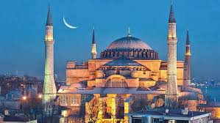
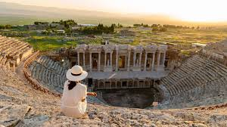
TARİHİ, KÜLTÜREL VE DOĞAL ALANLARDA ZİYARET KURALLARI ✓ Ziyaret edeceğiniz alanlarda asılı olan kurallara ve görevlilerin uyarılarına uyunuz. ✓ Ziyaret edeceğiniz lokasyonun dini ve kültürel hassasiyetlerine göre ziyaretinizi gerçekleştiriniz. ✓ Cami, türbe vb. ziyaretlerinizde tesettüre uygun bir kıyafet tercih ediniz, ayakkabı ile girilemeyecek alanlara, ayakkabı ile girmeyiniz. ✓ Çevreyi kirletmeyiniz, ateş yakmayınız. ✓ Tarihi binalara ve eserlere yazı yazmayınız ve resim çizmeyiniz ✓ Fotoğraf çekilmesinin yasak olduğu yerlerde fotoğraf çekimi yapmayınız. ✓ Gezi sırasında toplumun hassasiyetlerini dikkate alınız, başkalarını rahatsız edici davranışlardan kaçınınız.

Slide 20
KÜLTÜREL MİRAS KAIPO Alaçatı olarak Kültürel Mirasımıza sahip çıkıp korumak adına ÇEKÜL Vakfına düzenli olarak bağış yapıyoruz.

Slide 21
BİYOÇEŞİTLİLİK KAIPO Alaçatı olarak biyoçeşitliliğimizi koruyarak gelecek nesillere yaşanabilir bir dünya bırakmak için TEMA Vakfına düzenli olarak bağış yapıyoruz.

Slide 22
HAYVAN SAĞLIĞI VE REFAHI Birleşmiş Milletler Çevre Programı (UNEP) ve INTERPOL raporlarına göre ‘’yaban hayatı kaçakçılığı’’ yılda 25 milyar dolarlık bir karaborsa değeriyle dünyanın en büyük yasadışı ticaret türü olarak yer almaktadır. ZİYARET ETTİĞİNİZ LOKASYONLARDA YABAN HAYATI TÜRLERİNDEN ÜRETİLEN HEDİYELİK EŞYA VE BENZERİ ÜRÜN ALMAYINIZ !

Slide 23
ENERJİ VE SU TASARRUFU Odalarımızda ve tesis ortak alanlarımızda elektrik ve su tasarrufuyla ilgili misafirlerimizi bilgilendirici ve yönlendirici tavsiyeler paylaşarak sürdürülebilirlik uygulamalarını gerçekleştirmekteyiz
2024 DÖNEMİ KİŞİ BAŞI GECELİK KONAKLAMA ELEKTRİK TÜKETİM 15.00 KWH GERÇEKLEŞMİŞTİR.
2024 DÖNEMİ KİŞİ BAŞI GECELİK KONAKLAMA SU TÜKETİM 0.19 M3 GERÇEKLEŞMİŞTİR.

Slide 24
2023 DÖNEMİ KİŞİ BAŞI ELEKTRİK KWH TÜKETİM 97.79 2024 DÖNEMİ KİŞİ BAŞI ELEKTRİK KWH TÜKETİM 17.46 HEDEF BEKLENTİLERİN %17 ÜZERİNDE GERÇEKLEŞMİŞTİR.
MİSAFİR MEMNUNİYETİ Odalarda Sürdürülebilirlik üzerine misafir memnuniyet anketleri konulmuş olup düzenli olarak takip edilerek kayıt altına alınmaktadır. Anket misafir memnuniyet oranı
% 94 gerçekleşmiştir.
2024 DÖNEMİ GOOLE PUANI 4.7 GERÇEKLEŞMİŞTİR.

Slide 25
2023 DÖNEMİ KİŞİ BAŞI ELEKTRİK KWH TÜKETİM 97.79 2024 DÖNEMİ KİŞİ BAŞI ELEKTRİK KWH TÜKETİM 17.46 HEDEF BEKLENTİLERİN %17 ÜZERİNDE GERÇEKLEŞMİŞTİR.
ÇEVRE VE ATIK YÖNETİMİ
Ortak alanlar ve odalarımızda plastik,cam,metal,kağıt ve geri dönüştürülemeyen atıkları ayrıştırmaktayız.
2024 DÖNEMİ KİŞİ BAŞI GECELİK KONAKLAMA ATIK MİKTARI 0.55 GR GERÇEKLEŞMİŞTİR.

